Slide 1


新北市政府勞工局
Labor Affairs Department
NEW TAIPE CITY
新北市
高中職勞動權益課程
集體勞權

Slide 2

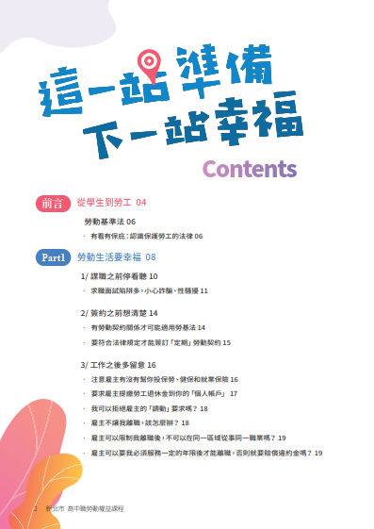
那一年
我們一起學的
個體勞動權益

Slide 3
前情提要
連結1
連結2
安全求職
7不
團結合作
工會
Notes:
連結1【影片:001阿婆來了】
連結2【影片:002工會】

Slide 4
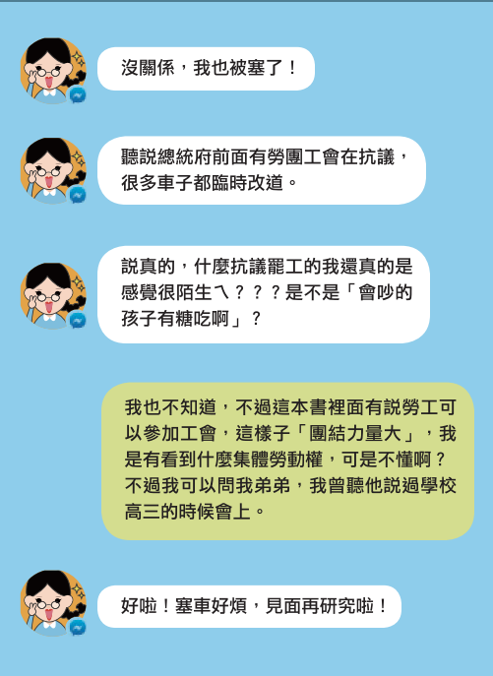
那一年我們埋下的伏筆

Slide 5
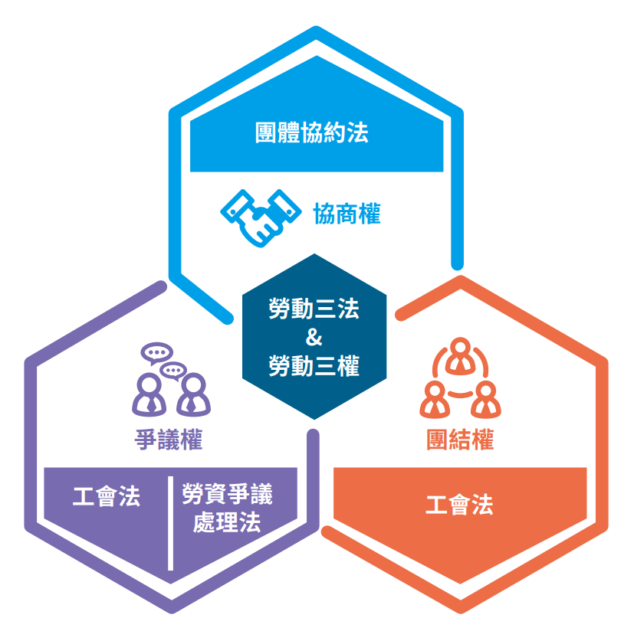
那一年我們一起學的勞動三權

Slide 6
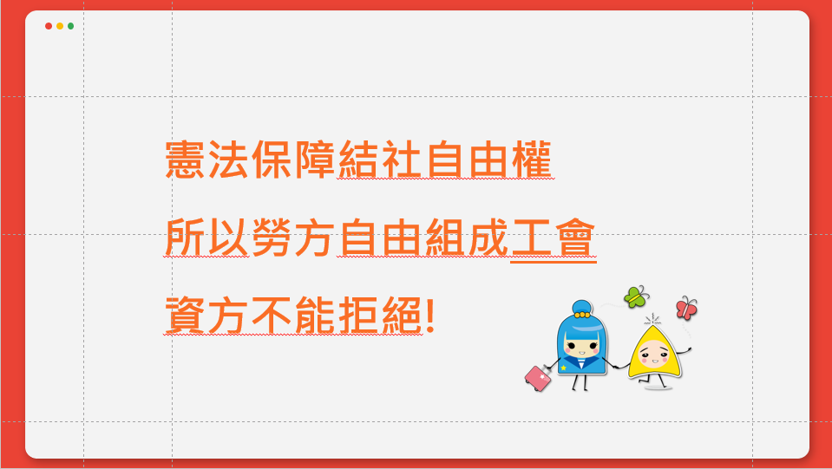
那一年，我們一起學的工會概念

Slide 7
那一年，我們一起學的組織工會人數
3
0

Slide 8
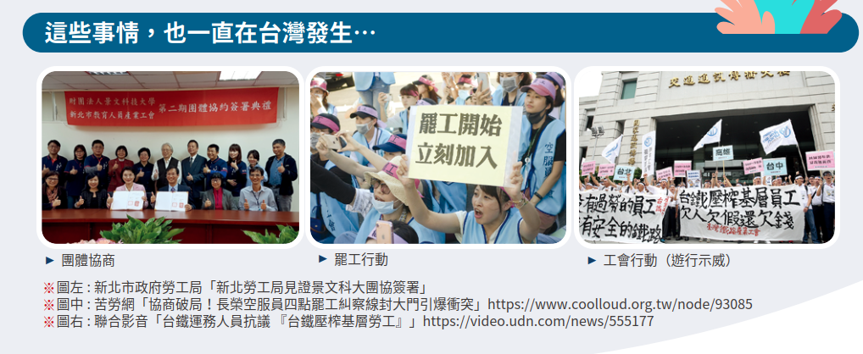
責任制、無勞保、還有低薪，這些事情一直都持續在台灣發生
尤其勞基法修惡更讓人深感無力
該是真正
捍衛權利的時候了！

Slide 10
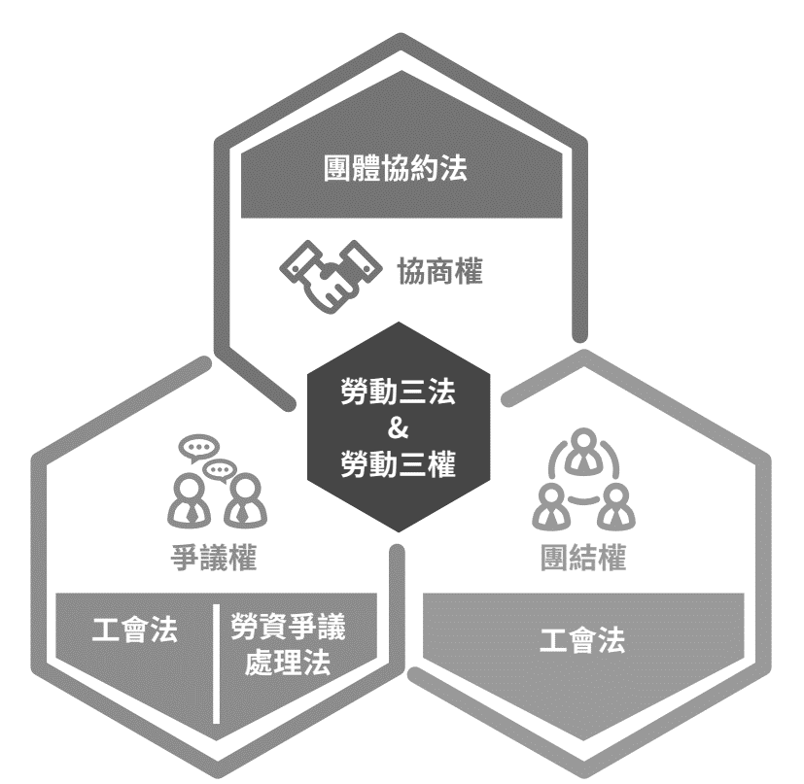
團結力量大
連結
Notes:
連結【影片:003華航罷工效應，長榮1500人加入工會】

Slide 11
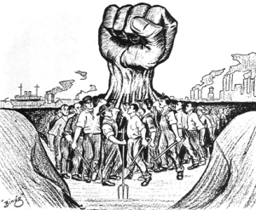
工會係瞎毀？
圖片來源:http://sloga.org.rs/sta-je-sindikat/
Notes:
你一拳、我一拳、集結變成團結權

Slide 12
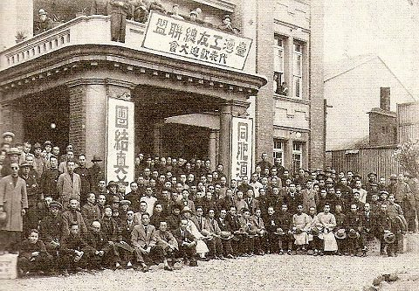
1928年2月19日
舉行成立大會
臺灣工友總聯盟
資料來源:https://zh.wikipedia.org/wiki/台灣工友總聯盟
Notes:
對聯是：同胞須團結，團結真有力。可以順便講一下蔣渭水的故事，這是素養。

Slide 13
法律保障享有的權利
工會法 第4條
勞工均有組織及加入工會之權利。
現役軍人與國防部所屬及依法監督之軍火工業員工，不得組織工會；軍火工業之範圍，由中央主管機關會同國防部定之。
教師得依本法組織及加入工會。
各級政府機關及公立學校公務人員之結社組織，依其他法律之規定。

Slide 14
加工會，大家有機會
工會法第6條
工會組織類型如下，但教師僅得組織及加入第二款及第三款之工會:
    一、企業工會:結合同一廠場、同一事業單位、依公司法所定具有控制與從屬關係之企業，或依金融控股公司法所定金融控股公司與子公司內之勞工，所組織之工會。
    二、產業工會:結合相關產業內之勞工，所組織之工會。
    三、職業工會:結合相關職業技能之勞工，所組織之工會。
前項第三款組織之職業工會，應以同一直轄市或縣（市）為組織區域。

Slide 15
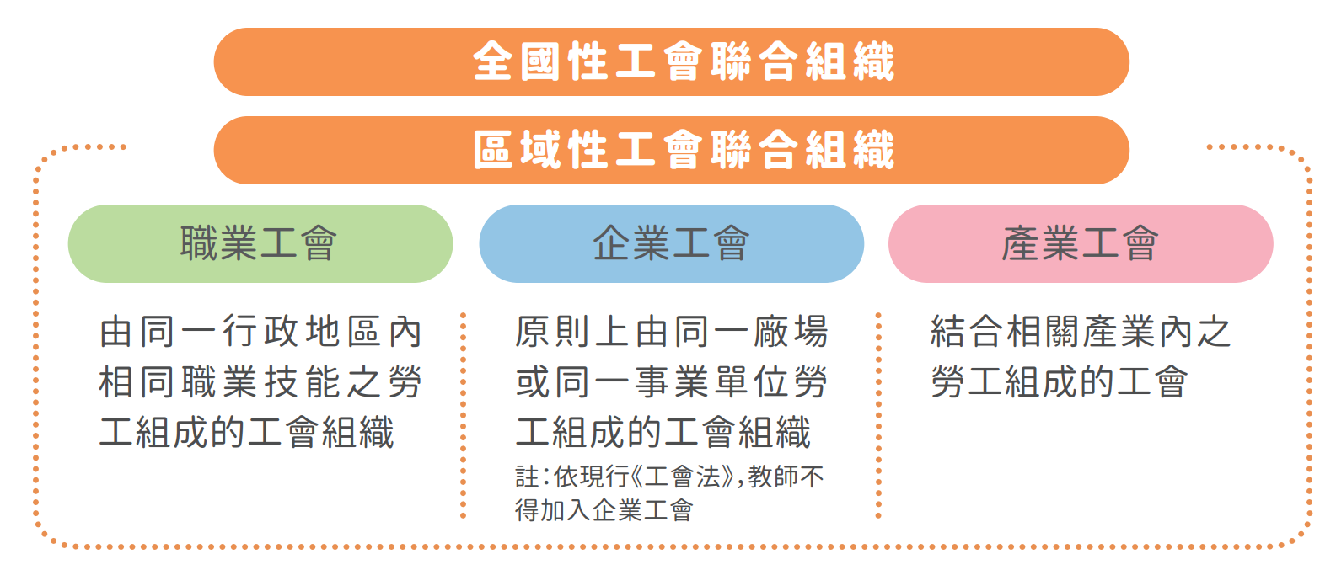
我國工會的組織類型

Slide 16
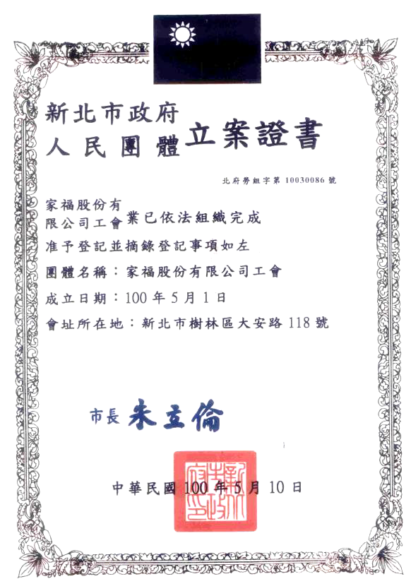
牛刀小試:
Q 這是什麼工會？
企業工會

Slide 17
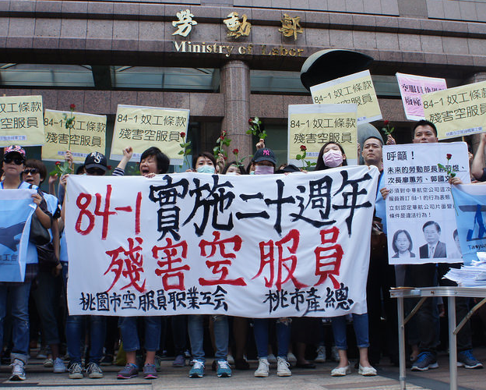
Q 東方不敗之這又是什麼組織?
職業工會
工會聯合組織
資料來源:焦點事件，http://www.eventsinfocus.org/news/613

Slide 18
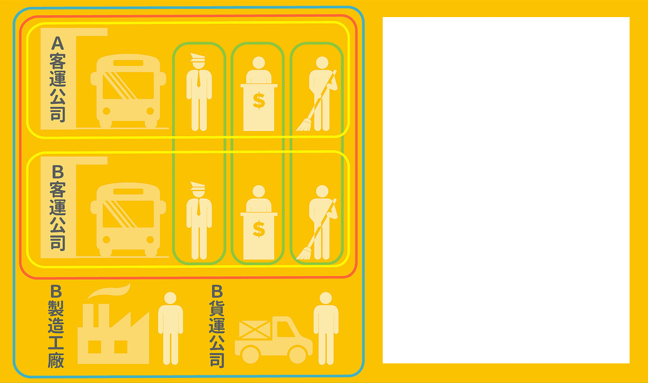
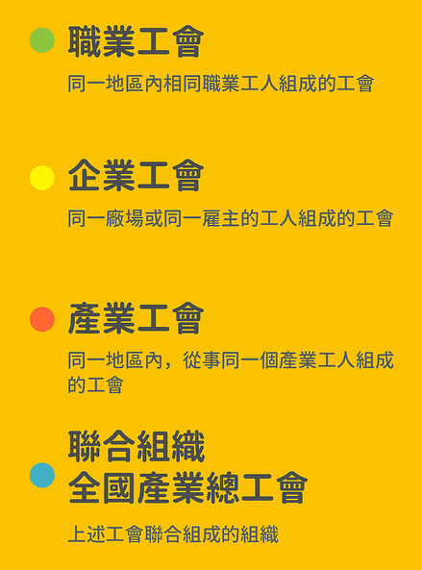
Q 立即練習
綠色
黃色
紅色
藍色
資料來源:焦點事件，https://www.eventsinfocus.org/issues/200

Slide 19
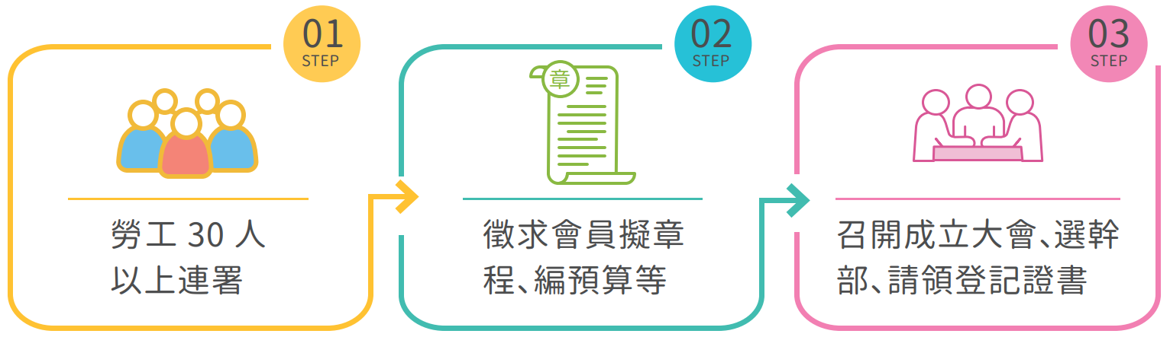
如何籌組工會

Slide 20

更多籌組細節，可洽
新北勞工局-勞工組織科
電話 02-2960-3456
分機 6300-6314
傳真 02-2950-6865
☺ 市民專線 1999

Slide 21
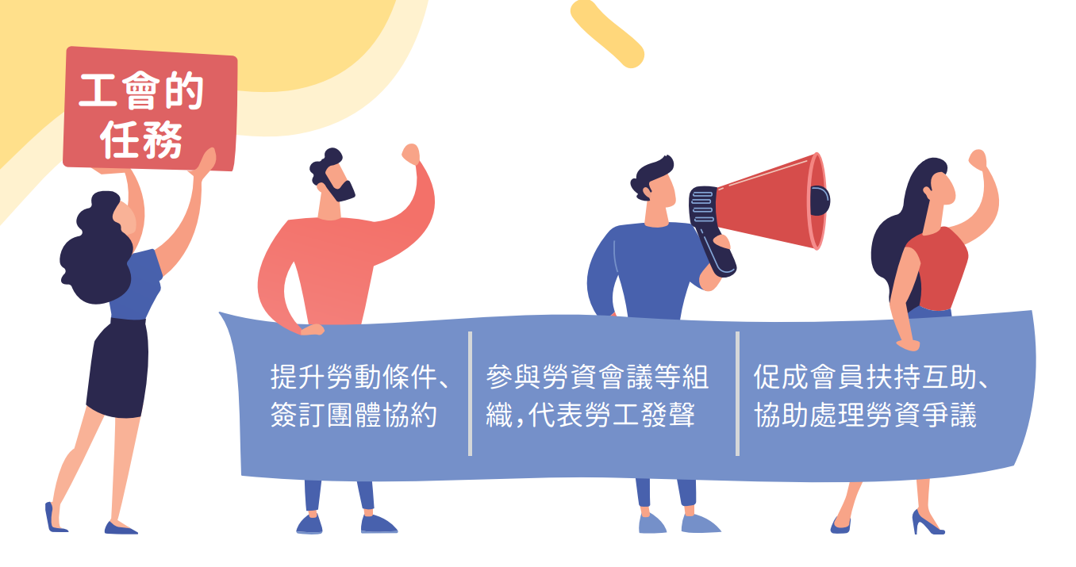

Slide 22
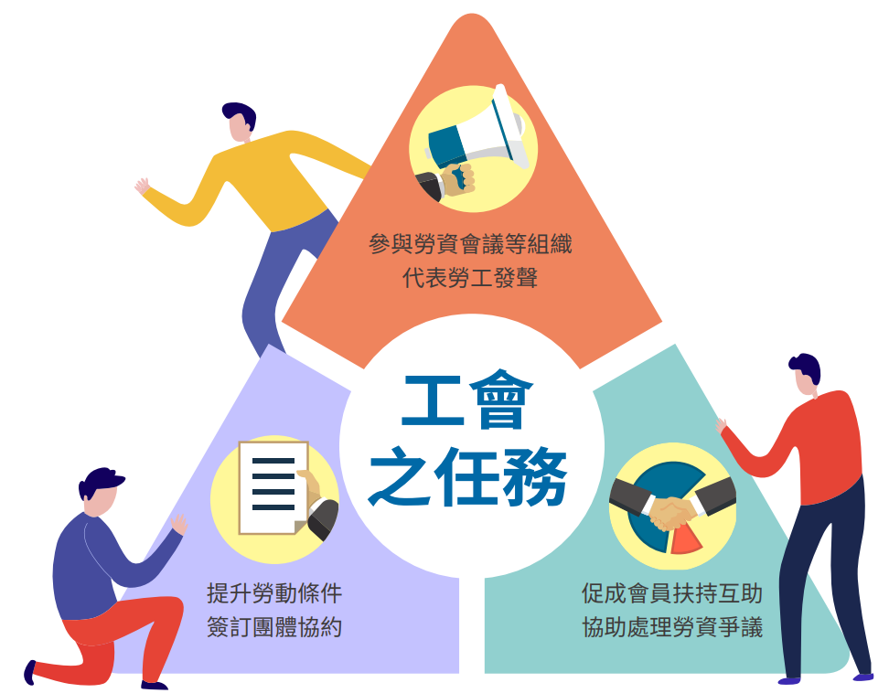
爭取
集體勞動條件的改善
加工會
的好處
強調勞工參與
企業經營決策的權力
促成會員相互合作
爭取更多福利

Slide 23
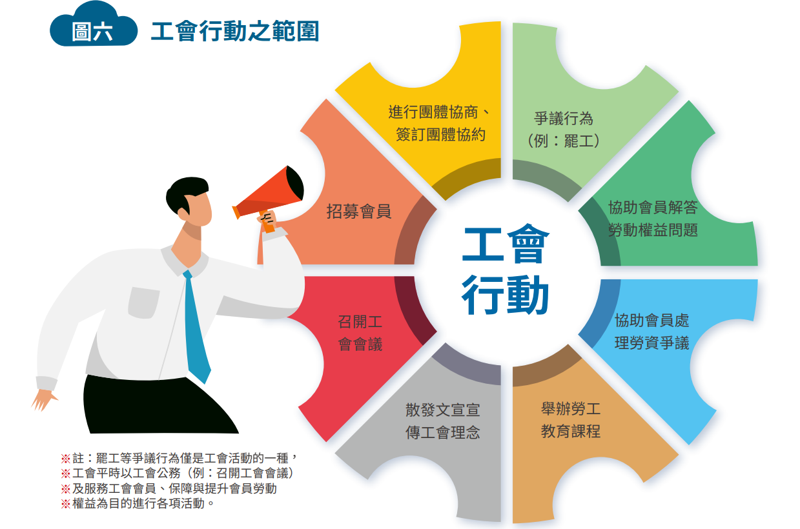

Slide 24
工會發表言論方法/手段
發送電子郵件
分發傳單
貼標語
配戴徽章
使用擴音器發表言論
Q 左邊手段皆合理合法?

Slide 25
ANS:
工會對於公司的批評言論，屬於工會活動範疇而且在一定的範圍內，雇主對此應負有容忍的義務，不可以因此給予工會幹部懲戒等不利待遇。
Q 哦? 激烈謾罵言論攻擊可以嗎?

Slide 26

並非無限上綱
不在免責範圍內
過分不實
毀謗言論
人身恐嚇
暴力脅迫
…….

Slide 27
小心過激不當言行，反而遭致解僱
勞基法第12條第1項:
勞工有左列情形之一者，雇主得不經預告終止契約:
一、於訂立勞動契約時為虛偽意思表示，使雇主誤信而有受損害之虞者。
二、對於雇主、雇主家屬、雇主代理人或其他共同工作之勞工，實施暴行或有重大侮辱之行為者。
三、受有期徒刑以上刑之宣告確定，而未諭知緩刑或未准易科罰金者。
四、違反勞動契約或工作規則，情節重大者。
五、故意損耗機器、工具、原料、產品，或其他雇主所有物品，或故意洩漏雇主技術上、營業上之秘密，致雇主受有損害者。
六、無正當理由繼續曠工三日，或一個月內曠工達六日者

Slide 28
有「不當勞動行為」的是誰？
資方?
勞方?
連結
Notes:
先不給答案，請同學看完影片之後，先問同學再給答案
連結【影片：007 20121110 公視中晝新聞 不當勞動行為裁決 新北市納補助】

Slide 29
什麼是不當勞動行為?
工會法第35條第1項:
雇主或代表雇主行使管理權之人，不得有下列行為:
對於勞工組織工會、加入工會、參加工會活動或擔任工會職務，而拒絕僱用、解僱、降調、減薪或為其他不利之待遇。
對於勞工或求職者以不加入工會或擔任工會職務為僱用條件。
對於勞工提出團體協商之要求或參與團體協商相關事務，而拒絕僱用、解僱、降調、減薪或為其他不利之待遇。
對於勞工參與或支持爭議行為，而解僱、降調、減薪或為其他不利之待遇。
不當影響、妨礙或限制工會之成立、組織或活動。
Notes:
1.員工要籌組工會的時候給予恐嚇威脅
2.工會組成之後又企圖破壞工會之運作

Slide 30

Q下列哪些行為有可能構成雇主「不當勞動行為」？
狀況A
狀況B
狀況C
雇主介入工會籌組過程、對勞工籌組工會有負面評價或言論、詢問勞工為何要籌組工會、暗示勞工「不要籌組工會」、告訴勞工籌組工會可能會有不良後果。
勞工提出團體協商的要求，企業一直找理由拖延提出協商方案，直到3個月後才終於提出方案與工會進行協商。
工會批評公司政策、制度，然因工會的資訊不甚完整，讓其批評可能稍微不完全符合事實，公司得知後，未以其可行的管道澄清、溝通，而是懲處員工。

Slide 31
Q上述哪些行為有可能構成雇主「不當勞動行為」？
ANS:A B C

Slide 32
被「不當勞動行為」
誰能保護我

Slide 33
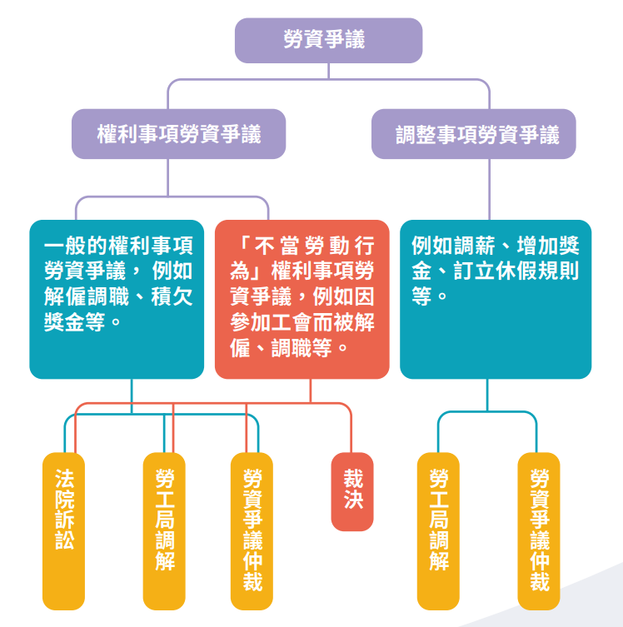
誰來
保護我?
Notes:
強調不當勞動行為可以向勞動部申請裁決解決
裁決經雙方當事人達成合意後，則與民事確定判決具有同等效力，對於裁決結果不符者，則應向法院提起行政訴訟或民事訴訟。

Slide 34
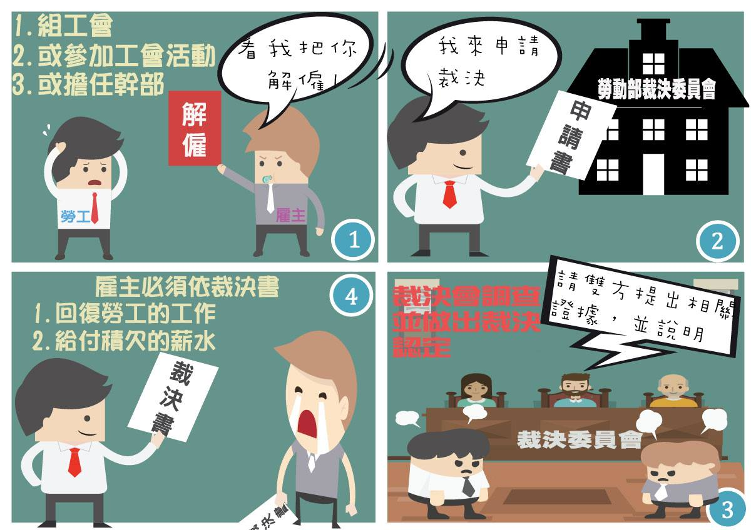
Notes:
特別強調要在事實發生並有具體證據之90天內，向勞動部提出申請

Slide 35
有話好好講

Slide 36
勞資雙方依法應負「誠信協商義務」
團體協約法第6條 第1項規定
勞資雙方應本誠實信用原則，進行團體協約之協商；對於他方所提團體協約之協商，無正當理由者，不得拒絕。
團體協約法第6條 第2項規定
勞資之一方於有協商資格之他方提出協商時，有下列情形之一，為無正當理由:
一、對於他方提出合理適當之協商內容、時間、地點及進行方式，拒絕進行協商。
二、未於六十日內針對協商書面通知提出對應方案，並進行協商。
三、拒絕提供進行協商所必要之資料。

Slide 37
什麼是團體協約？
為什麼工會都要爭取和資方
簽立團體協約?
Notes:
1.只有工會可以跟資方簽團體協約
2.團體協約要簽約必須經過多次協商會議，但是會議記錄不等於就是團體協約，須遵守法定程序，並且將約定逐字逐條書寫清楚
3.團體協約是當然勞動契約，與一般協約相比，對於資方會有更強的法律約束效力

Slide 38
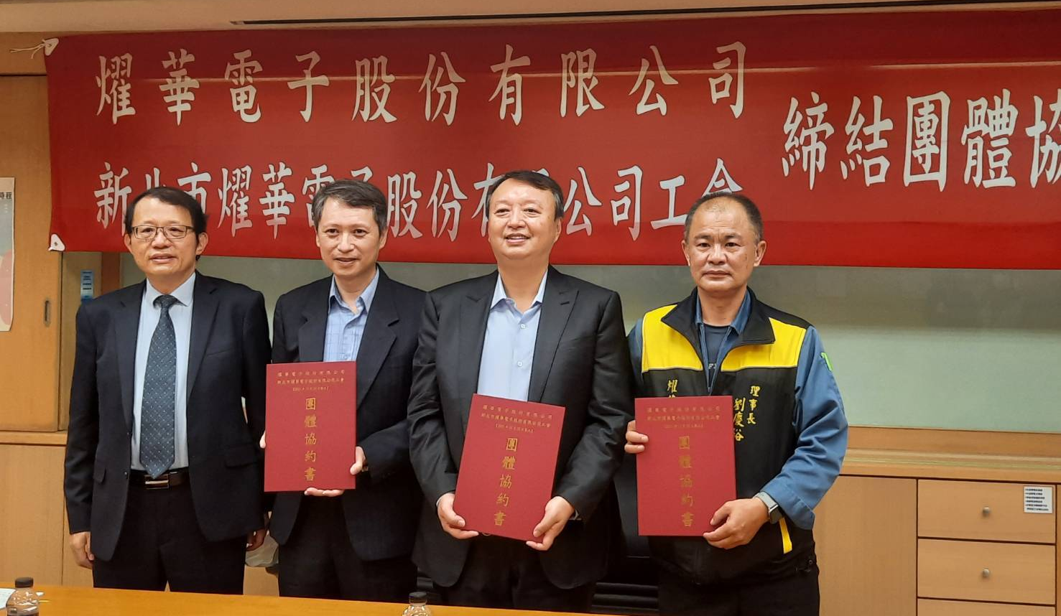
真實個案- 110年燿華電子與工會簽訂團體協約
Notes:
新聞稿:https://www.vtc.ntpc.gov.tw/news/release/content/838323304

Slide 39
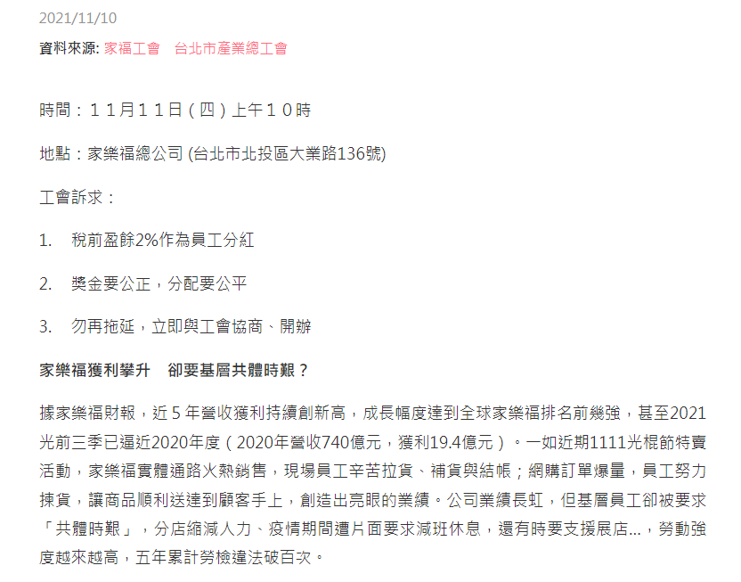
資料來源:苦勞網，https://www.coolloud.org.tw/node/96281
Notes:
【記者會】家樂福業績長虹 工會要員工分紅，管理階層獎金滿滿 還要基層員工共體時艱？，家福工會、台北市產業總工會，苦勞網，2021/11/10
，https://www.coolloud.org.tw/node/96281

Slide 40

禁止 搭便車條款
團體協約法第13條
團體協約得約定，受該團體協約拘束之雇主，非有正當理由，不得對所屬非該團體協約關係人之勞工，就該團體協約所約定之勞動條件，進行調整。但團體協約另有約定，非該團體協約關係人之勞工，支付一定之費用予工會者，不在此限。

Slide 41
其他勞資協商模式
勞資會議
  依據《勞資會議實施辦法》規定，勞資雙方召開「勞資會議」，討論有關勞資合作、勞動條件、勞工福利籌劃等事項，例如決定公司制服要向哪家廠商採購之事宜。
雇主與工會的「一般性協商」
  工會針對會員關切的重要勞動權益事項(例會員勞動條件、安全衛生及福利事項的促進等)，可向雇主正式提出「一般性協商」的要求，雇主有與工會進行協商之義務。
Notes:
雇主與工會的「一般性協商」無團體協約法第6條第1項誠信協商義務之適用。
但若有事證足以證明雇主拒絕工會一般性團體協商之請求，具有不當勞動行為之認識、動機時，依其情形仍有可能構成工會法第35條第1項第5款所定不當影響、妨礙或限制工會之成立、組織或活動之不當勞動行為。

Slide 42
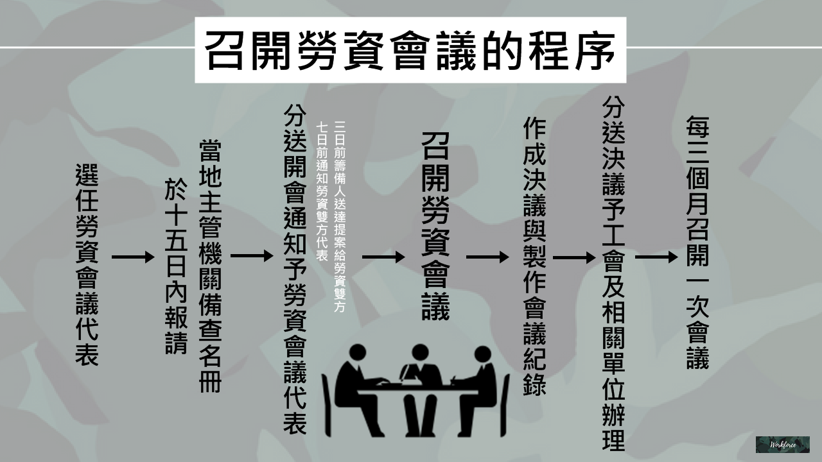
資料來源:Workforce勞動力量， https://twworkforce.com/2017/12/12/laborandcapitalmeeting/
Notes:
資料來源: Workforce勞動力量，勞資會議怎麼開？一看就懂會議流程與規定，2017 /12 /12，https://twworkforce.com/2017/12/12/laborandcapitalmeeting/

Slide 43
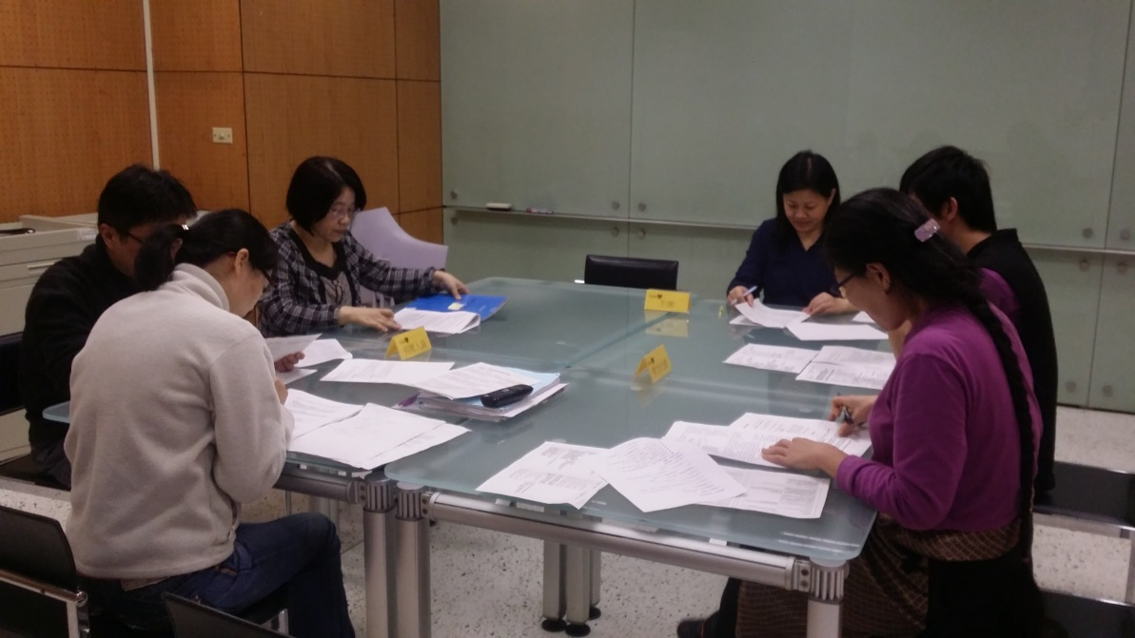
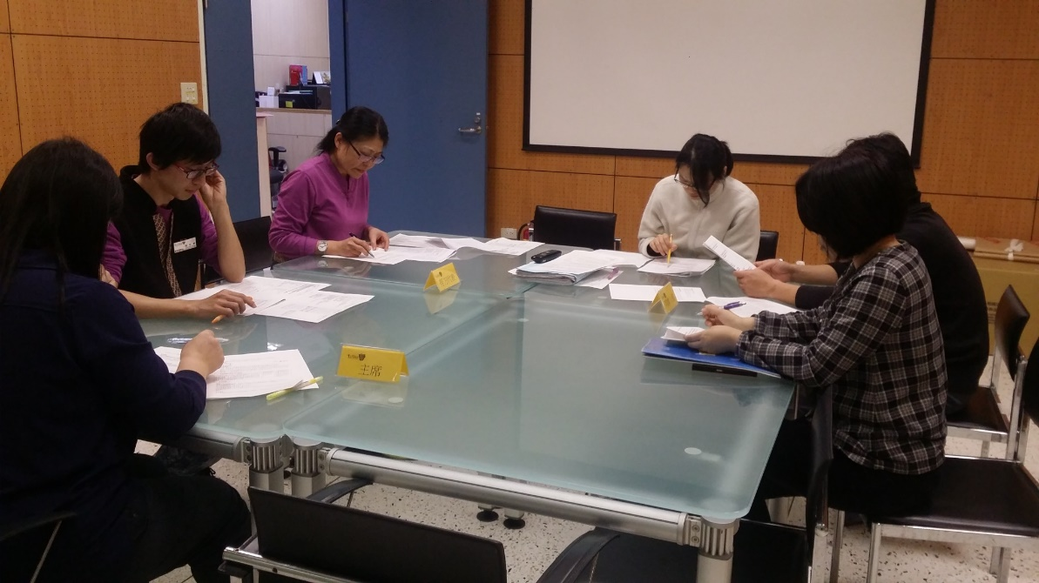
新北市立十三行博物館 勞資會議
時間:107年1月17日 15:00

Slide 44
台塑集團vs 台塑關係企業工會全國聯合會的「一般性協商」
台塑集團獲利好亮眼!工會喊加薪4.5%
台塑加薪3.5%，發1.2萬獎金，10年最高調幅
Notes:
【影片:004台塑集團獲利好亮眼】
【影片:005台塑加薪3.5％】
在這邊看完影片之後，一定要提醒同學下列重點
1、必須在公司有合理獲利的情況之下要求加薪才有道德
2、協商是需要時間的，案例中從提出要求到有結果，經過將近2個月

Slide 45
談判破裂時

Slide 46
勞資爭議事項-什麼是「權利事項」？
指的是勞資雙方當事人基於法令、團體協約、勞動契約之規定所為權利義務之爭議
所以要求公司給付積欠工資、資遣費、加班費、退休金等

Slide 47
勞資爭議事項-什麼是「調整事項」？
指的是勞資雙方當事人對於勞動條件主張繼續維持或變更之爭議
常見有調整工資工時、津貼獎金、福利措施等問題
華航空服員和機師的罷工爭議來說，都是有關「工作時間」的勞動條件

Slide 48
解決勞資爭議的3種手段
調解、仲裁、裁決
Notes:
https://eventsinfocus.org/issues/726

Slide 49

工會可依法行使爭議權
向雇主施壓

Slide 50
勞資爭議處理法下的定義
爭議行為是指「勞資爭議當事人為達成其主張，所為之罷工或其他阻礙事業正常運作及與之對抗之行為」
罷工則是指「勞工所為暫時拒絕提供勞務之行為」
Notes:
爭議行為中的罷工是最後手段，其實爭議行為除了罷工還有靜坐、喊口號、遊行、配戴標誌等等

Slide 51
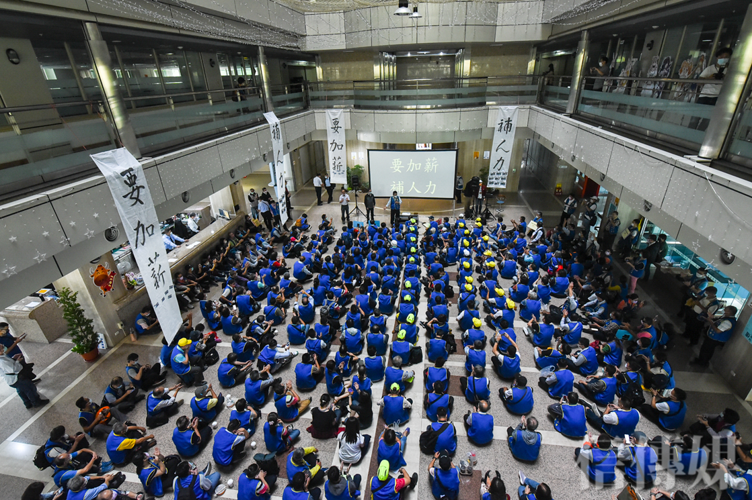
2021/11/05 中華電信工會大動員靜坐抗議
爭議行為態樣:靜坐
資料來源:趙世勳，信傳媒，https://www.cmmedia.com.tw/home/articles/30661

Slide 52
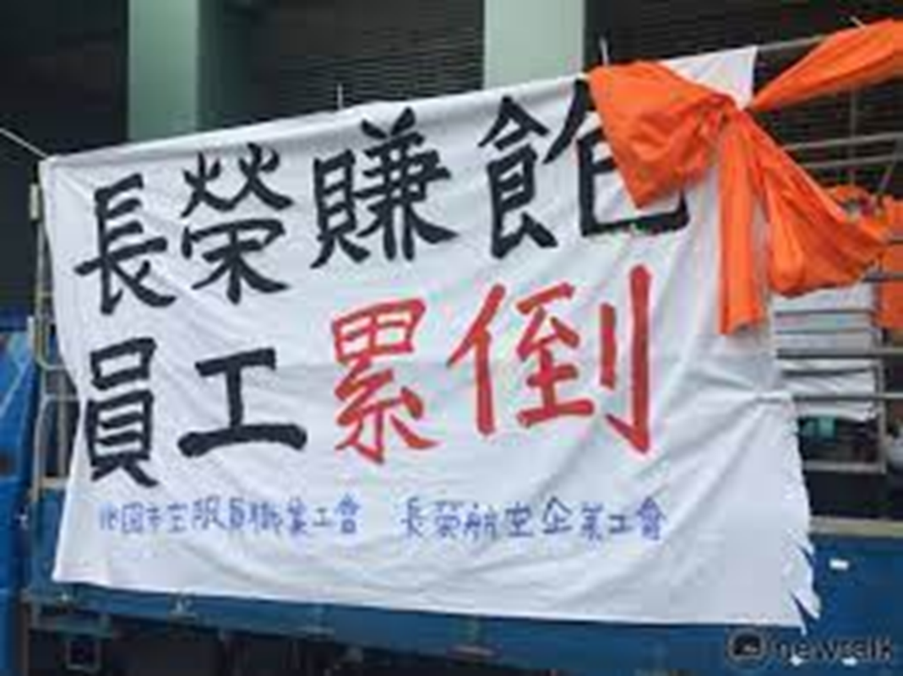
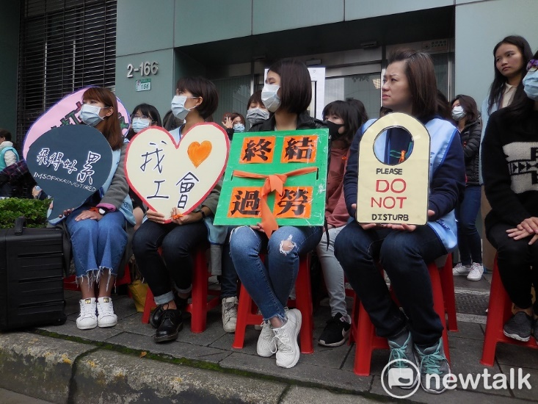
2018/01/21工會靜坐怒喊口號「長榮賺飽 員工累倒」
非爭議行為:在非公司場所靜坐
資料來源:丘秝榕，新頭殼，https://newtalk.tw/news/view/2018-01-21/111438

Slide 53
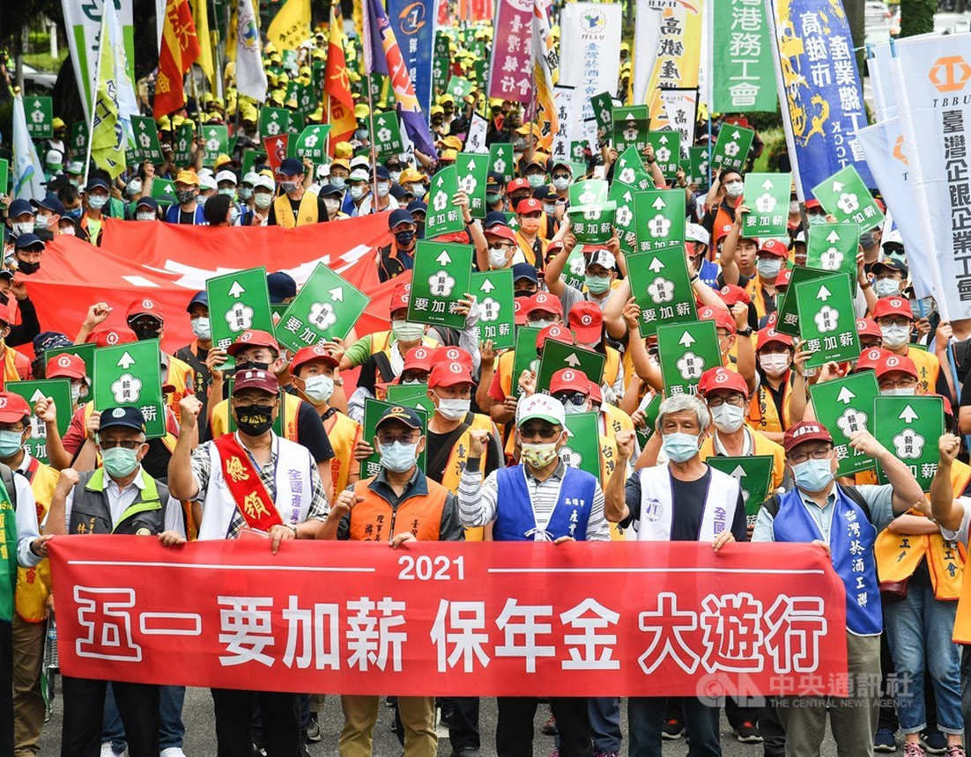
2021/05/01 勞工大遊行
3000勞工籲政府重視低薪與年金
非爭議行為:上街遊行活動
資料來源:吳欣紜，中央社，www.cna.com.tw/news/firstnews/202105010131.aspx

Slide 54
沒事兒別亂吵
之
你以為什麼都可以罷工喔

Slide 55
罷工是針對調整事項
權利事項有法律保護，
就不要瞎吵啦！
Notes:
這邊要同學回憶一下什麼是調整事項？什麼是權利事項？

Slide 56

Notes:
問同學：跟人吵架後會怎麼做？

Slide 57
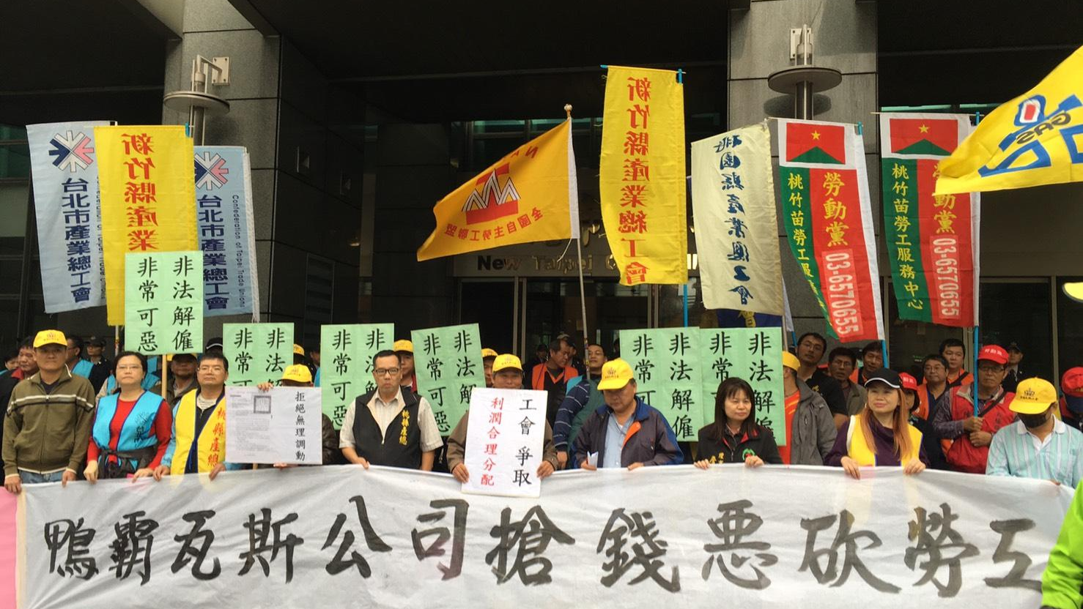
2017年新海瓦斯工會 申請交付仲裁案
資料來源:何玉華，自由時報，https://features.ltn.com.tw/english/article/paper/946762
Notes:
新海瓦斯屬於有條件罷工的事業團體，勞資雙方必須簽訂「必要服務條款」，工會才可以實施罷工

Slide 58
禁止/限制罷工的行業
不可罷工
約定必要服務後，始可罷工
勞資爭議處理法第54條第2項
下列勞工，不得罷工:
一、教師。
二、國防部及其所屬機關（構）、學校之勞工。
勞資爭議處理法第54條第3項
下列影響大眾生命安全、國家安全或重大公共利益之事業，勞資雙方應約定必要服務條款，工會始得宣告罷工:
一、自來水事業。
二、電力及燃氣供應業。
三、醫院。
四、經營銀行間資金移轉帳務清算之金融資訊服務業與證券期貨交易、結算、保管事業及其他辦理支付系統業務事業。

Slide 59
一旦服務中斷，其結果將危及全部或部分人民的生命，人身安全或健康的服務。
國際勞工組織(ILO)-必要服務條款
“
”
Notes:
林子斌，罷工，可能嗎， 勞動論壇，第433期，2017/06/13，https://reurl.cc/r1pj14

Slide 60
簽訂「必要服務條款」容易嗎？
台灣電力工會與台灣電力公司為了簽定團體協約，從77年起，勞資雙方代表每年持續的商談，直到102年10月24日才完成簽訂，總共談了25年。
Notes:
林子斌，罷工，可能嗎， 勞動論壇，第433期，2017/06/13，https://reurl.cc/r1pj14

Slide 61
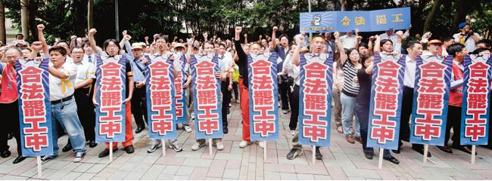
合法罷工中？罷工是合法？有圖有真相！
資料來源:呂苡榕，台灣立報，http://blog.udn.com/tpa285/5727443
Notes:
太子汽車工業股份有限公司自2007年起陸續出現經營問題，並在2011年開始積欠員工薪資。
太子汽車工會因此在2011年10月11日宣佈罷工，要求公司返還積欠的新臺幣2.3億元薪資，總計800多名員工中有710人加入工會的罷工行列，新勞動三法實施後第一起汽車業罷工事件。

Slide 62
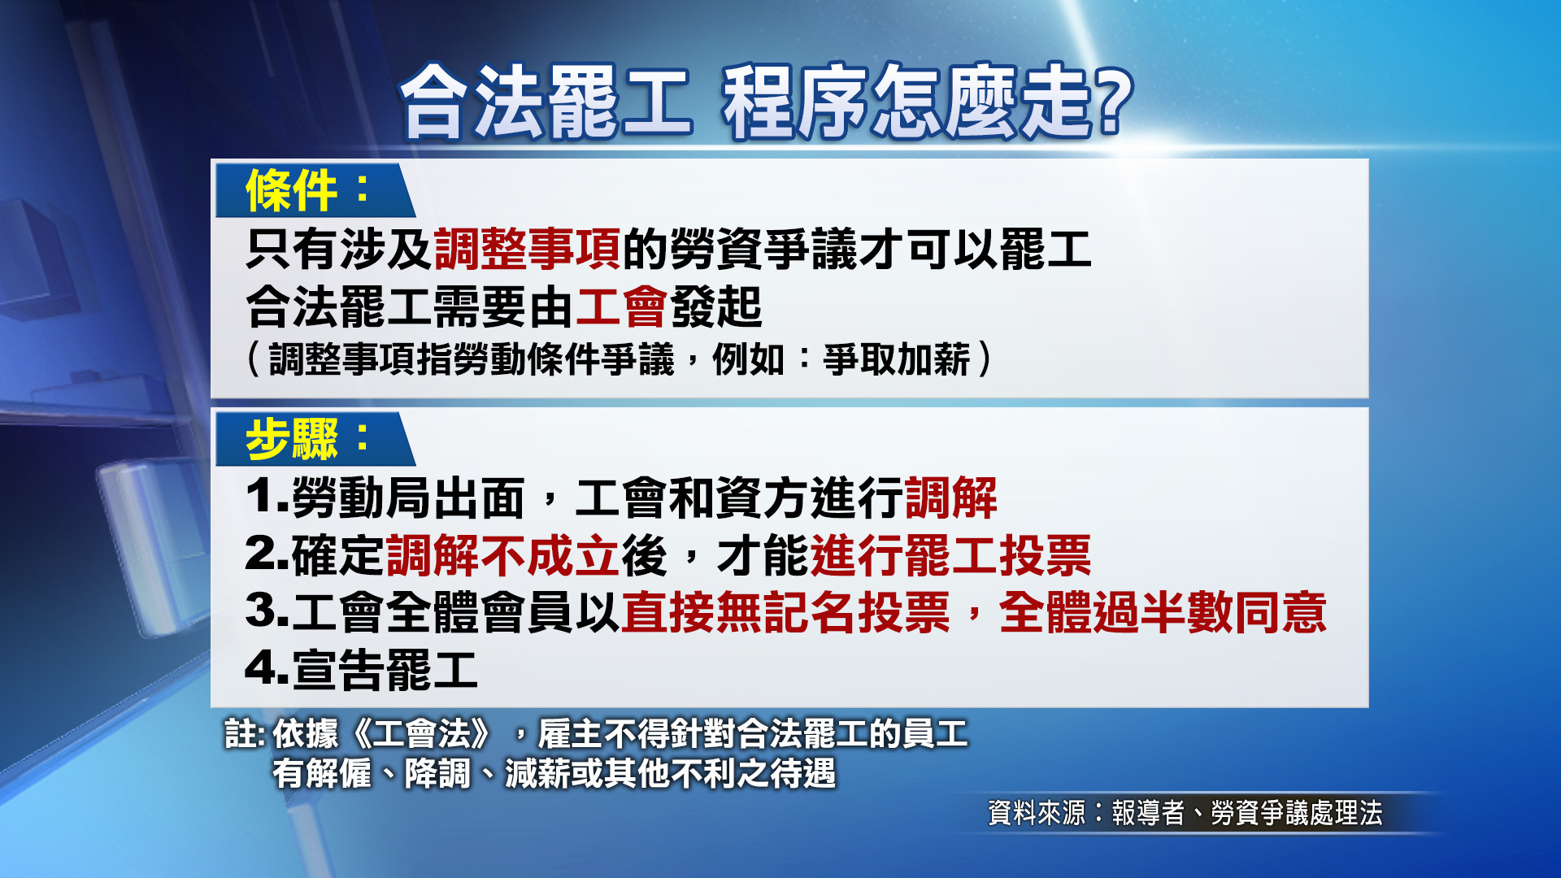
連結
資料來源:http://talk.news.pts.org.tw/show/15454
Notes:
連結【影片: 006美麗華事件封鎖球場】
參考教師手冊P32

Slide 63
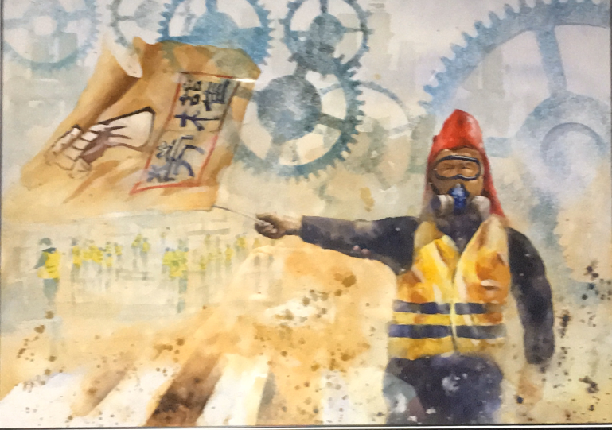
說說你的感覺?
Notes:
可連結到邱俐瑜老師補充的罷工同理心課程，請各位老師參考加入

Slide 64
如果罷工有助公共利益的獲得，但是社會需要付出成本，可將罷工視為「必要之惡」
“
”
Notes:
可以將罷工比喻成尚方寶劍，非必要是不輕易出鞘的

Slide 65
罷工糾察線
工會為了使會員遵守罷工決議，以及確保合法罷工的有效性，通常糾集工會成員及支持者施予訓練擔任糾察人員，在公司入口處或工廠大門外，採取人牆、靜坐、遊行等手段，以勸說或抗議方式阻卻工人（非工會會員、替代人力）上工、顧客前往消費，或是阻止資方出貨（或是出車）、中斷營運，以達到迫使資方與工會協商談判之必要手段
Notes:
行政院勞工委員會101年8月20日勞資3字第1010126744號解釋令
核釋勞資爭議處理法第54條第1項有關設置糾察線之定義及應注意事項，並自即日生效:
一、罷工糾察線，指工會為傳達罷工之訴求，於雇主之營業處所之緊臨區域設置罷工糾察線，勸諭支持罷工。故糾察線之設置為罷工之附隨行為，非單獨之爭議行為。
二、工會設置罷工糾察線，得以言語、標示、靜坐或其他協同行為等方式進行。
三、工會設置罷工糾察線時，應指派足以辨識身分之糾察員維持現場秩序。
四、工會設置罷工糾察線時，應注意人身安全、公共秩序、交通安全及環境衛生之維護，並遵守相關法律規定。

Slide 66
怠工非罷工
指勞工不必完全停止手上工作，只是故意減緩工作速度，嚴重降低營運效率，以削減資方利潤。
勞工一絲不苟地遵照與雇主所訂定的工作契約行事，表面上好像是要把工作做得盡善盡美，其實是工作進度牛步化、降低生產效率，讓雇主有所損失的行動，以示不滿之目的，就等於實質怠工，即為「按章工作」
這種爭議行為一般被視為影響程度較罷工或停工來得緩和，而且比較不易受到雇主的紀律懲戒。

Slide 67
勞資爭議處理法第55條第3項規定:
「工會及其會員所為之爭議行為，該當刑法及其他特別刑法之構成要件，而具有正當性者，不罰。但以強暴脅迫致他人生命、身體受侵害或有受侵害之虞時，不適用之。」
暴力脅迫行為，不在民、刑事免責範圍內
Notes:
民、刑事免責範圍須為合法爭議行為
工會及會員行使爭議行為，應依符合「誠實信用」及「權利不得濫用」原則，亦即進行爭議行為之主體、目的、手段及程序等均須具有正當性。

Slide 68

團結向前行
幸福再加分

Slide 69
新北市集體勞動權益課程 授課ppt(公版)
出版單位
新北市政府勞工局
編輯小組
陳瑞嘉(勞工局長)、管恆華(泰山高中)、朱毓婷(泰山高中)、譚孝聖(南強工商)、邱俐瑜(雙溪高中)
出版日期
111年1月
版權聲明
本宣導品基於教育目的引用、重製相關創作，其著作權仍歸屬著作人。如果您認為本宣導品有侵害您的權利或有違反著作權法等情事，請儘速通知本局及提供聯絡資料，以利因應處理。

